Slide 1

Aguascalientes
Ficha Estatal
Marzo 2026

Slide 2
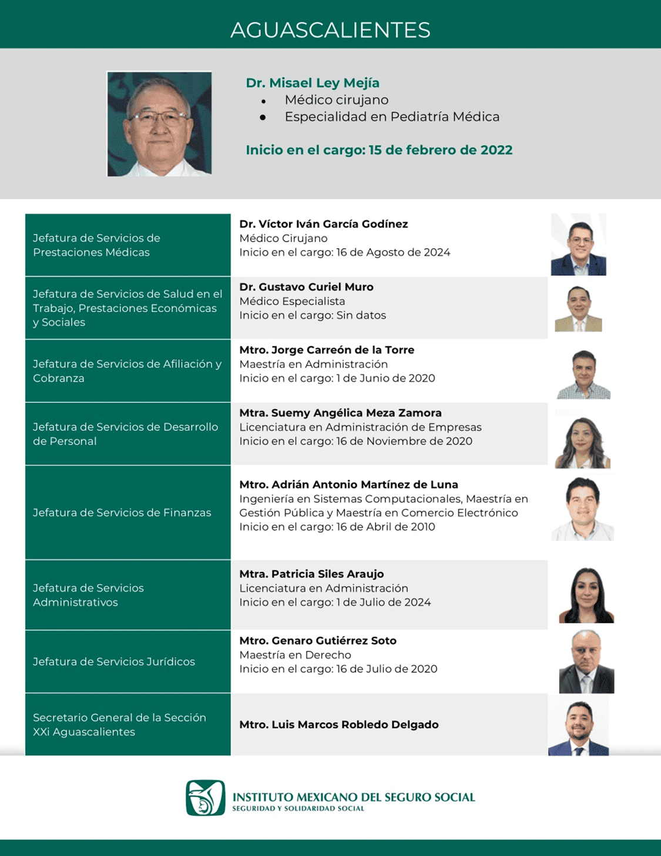
AGUASCALIENTES

Slide 3






AGUASCALIENTES
Población
1,003,881 64%
2,305 0.15%
Población estatal 1,567,559
376,323 24%
185,050 12%
Datos generales
Categoría | 2018 | 2026 | Variación
PDA | 897,442 | 1,003,881 | 12%
Titulares | 479,855 | 588,478 | 23%
Puestos de trabajo | 321,298 | 363,411 | 13%
Pensionados | 55,258 | 84,590 | 53%
Conservación de derechos | 8,582 | 14,125 | 65%
Sin empleo asociado | 94,717 | 126,949 | 34%
Estudiantes | 83,384 | 110,008 | 32%
Seguro de Salud de Familia | 9,341 | 12,516 | 34%
Continuación voluntaria | 1,992 | 4,425 | 122%
Familiares | 417,587 | 415,403 | -1%
Esposa(o)/concubina(rio) | 135,676 | 144,890 | 7%
Hijas e hijos | 236,454 | 214,914 | -9%
Madres y padres | 45,457 | 55,599 | 22%
Personas Trabajadoras Independientes
febrero |  | Variación
2025 | 2026
5,884 | 7,765 | 32%
Personas Trabajadoras de Plataformas Digitales
Fuente: Dirección de Incorporación y Recaudación, IMSS, datos abiertos con información mensual del número de personas derechohabientes adscritas a clínicas del IMSS. Corte enero de 2026.
febrero 2026
0

Slide 4
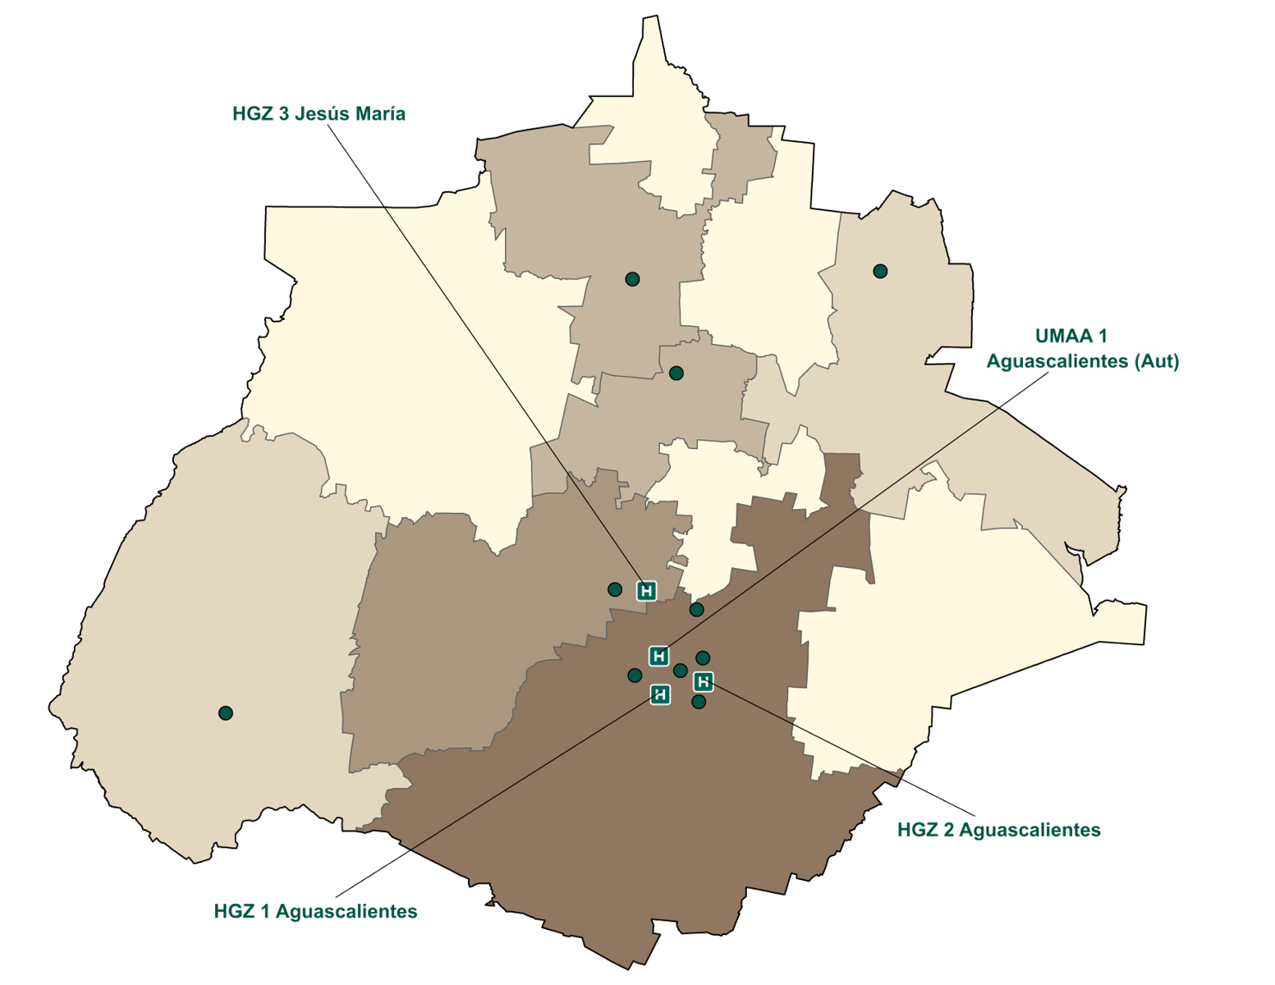
AGUASCALIENTES
Infraestructura médica IMSS e IMSS Coplamar
2o Nivel | Unidades
UMAA (aut) | 1
HGZ | 3
TOTAL | 4
Nivel | IMSS Ordinario
 | Unidades | Consultorios de MF | Camas | Camas no censables
Primer | 12 | 139 | 0 | 42
Segundo | 4 | 0 | 564 | 309
Total | 16 | 139 | 564 | 351
1. Incluye 12 UMF, 0 UMFH y 0 UMF-UMAA, y no incluye 1 Unidades Auxiliares de Medicina Familiar. 2. Incluye la UMAA1,
Corte de información: enero de 2026

Slide 5
AGUASCALIENTES
Capacidad médica instalada
Segundo nivel | Inicio de Productividad | Camas | Camas no censables | Camas de cuidados intensivos | Qx* | Consultorios de especialidades
HGZ 1 Aguascalientes | Febrero de 1967 | 221 | 101 | 10 | 5 | 39
HGZ 2 Aguascalientes | Febrero de 1995 | 174 | 88 | 4 | 3 | 20
UMAA 1 Aguascalientes (Aut) | Marzo de 2006 | 0 | 12 | 0 | 2 | 9
HGZ 3 Jesús María | Junio de 2017 | 169 | 108 | 12 | 5 | 38
Total |  | 564 | 309 | 26 | 15 | 106
Corte de Información: enero de 2026
* No se consideran salas de tococirugía, expulsión y recuperación.

Slide 6
AGUASCALIENTES
Equipo relevante
Segundo nivel | Aparatos de Tomografía | Equipos de Resonancia Magnética | Mastógrafo | Arcos en C | Máquinas de Hemodiálisis | Sala de Hemodinamia
HGZ 1 Aguascalientes | 1 | 0 | 1 | 1 | 0 | 0
HGZ 2 Aguascalientes | 1 | 1 | 0 | 1 | 24 | 0
HGZ 3 Jesús María | 1 | 0 | 1 | 3 | 16 | 1
UMAA 1 Aguascalientes (Aut) | 0 | 0 | 0 | 0 | 14 | 0
Total | 3 | 1 | 2 | 5 | 54 | 1
Proyectos de implementación/sustitución 2019-2025. Compra 2025-2026 Fuente: Cédula de actualización de variables seleccionadas del IFU, enviadas por el OOAD. Corte de información: enero de 2026

Slide 7
AGUASCALIENTES
12 Unidades de Medicina Familiar
2 Unidades Médicas de lunes a viernes
Unidad Médica | Antigüedad | Consultorios de Medicina Familiar | Productividad a febrero
UMF 8 Aguascalientes | 43 | 23 | 28,901
UMF 4 Calvillo | 38 | 3 | 2,474
Total | 40.0 | 26 | 31,375
No incluye Unidades Auxiliares de Medicina Familiar Corte de información: Semana 9 febrero 2026

Slide 8
AGUASCALIENTES
12 Unidades de Medicina Familiar
10 Unidades Médicas de tiempo completo
Unidad Médica | Antigüedad | Consultorios de Medicina Familiar | Consultorios de TC | Productividad a febrero
UMF 3 Pabellón Arteaga | 53 | 5 | 3 | 10,938
UMF 2 Rincón de Romos | 46 | 5 | 2 | 10,013
UMF 5 Asientos | 46 | 3 | 2 | 6,356
UMF 10 Aguascalientes | 44 | 24 | 5 | 49,094
UMF 1 Aguascalientes | 35 | 20 | 5 | 42,924
UMF 6 Jesús María | 34 | 10 | 5 | 20,112
UMF 7 San Marcos | 32 | 12 | 5 | 28,046
UMF 9 Aguascalientes | 25 | 14 | 5 | 32,314
UMF 11 Aguascalientes | 14 | 10 | 5 | 26,299
UMF 12 Aguascalientes | 6 | 10 | 5 | 25,004
Total | 34.0 | 113 | 42 | 251,100
No incluye Unidades Auxiliares de Medicina Familiar Corte de información: Semana 9 febrero 2026

Slide 9

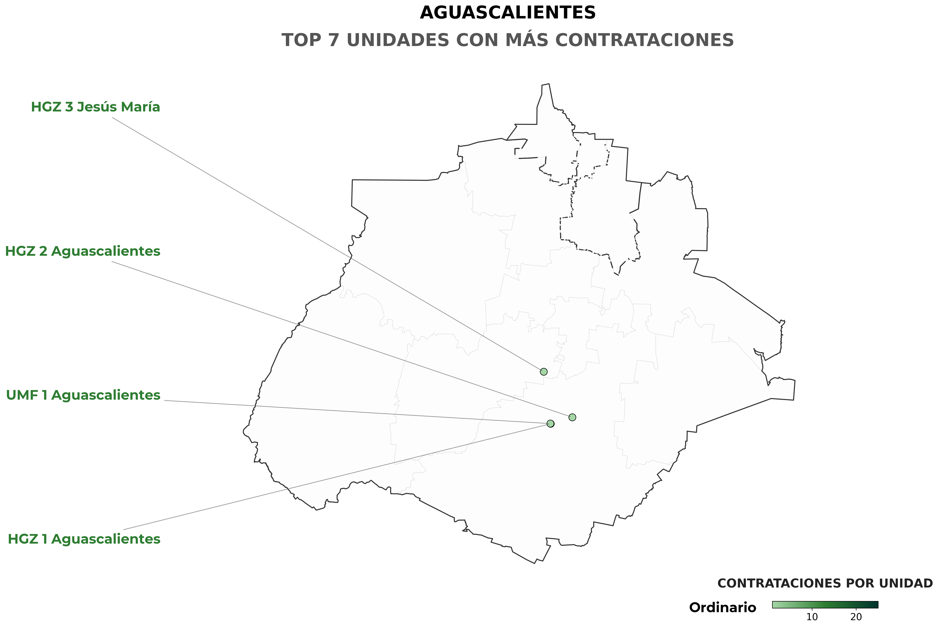
AGUASCALIENTES
Especialistas, Draft 2025
Plazas
Total
8
131
Sustitución
123
Corte de Información: marzo 2025

Slide 10
AGUASCALIENTES
Meta: Cirugías
Unidad medica | Qx | Meta anual | Avance a fecha Actual | Meta a fecha Actual | % Avance a mes actual | % Avance anual
HGZ 2 Aguascalientes | 5 | 9,125 | 591 | 1,200 | 49% | 6%
HGZ 3 Jesús María | 6 | 10,950 | 665 | 1,499 | 44% | 6%
HGZ 1 Aguascalientes | 6 | 10,950 | 637 | 1,440 | 44% | 6%
UMAA 1 Aguascalientes (Aut) | 4 | 7,300 | 355 | 1,019 | 35% | 5%
SUBTOTAL | 21 | 38,325 | 2,248 | 5,158 | 43% | 6%
Avance alcanzado respecto a la meta establecida para el mismo periodo. Corte de información: Semana: 9 febrero 2026

Slide 11
AGUASCALIENTES
Meta: Consultas de especialidad
Unidad medica | Consultorios | Meta Anual | Atenciones a la fecha | Meta a la fecha | % Avance a mes actual | % Avance anual
HGZ 1 Aguascalientes | 29 | 190,530 | 22,587 | 36,108 | 63% | 12%
HGZ 3 Jesús María | 28 | 183,960 | 18,682 | 31,860 | 59% | 10%
HGZ 2 Aguascalientes | 16 | 105,120 | 9,847 | 20,178 | 49% | 9%
UMAA 1 Aguascalientes (Aut) | 9 | 59,130 | 2,809 | 8,496 | 33% | 5%
SUBTOTAL | 82 | 538,740 | 53,925 | 96,642 | 51% | 9%
Avance alcanzado respecto a la meta establecida para el mismo periodo. Corte de información: Semana: 9 febrero 2026

Slide 12
AGUASCALIENTES
Meta: Resumen
 | Metas anuales | Productividad esperada a la fecha | Productividad a la fecha | % de avance a la fecha | % avance anual
Consulta de Medicina Familiar | 1,728,864 | 305,166 | 190,940 | 63% | 11%
Consulta de especialidad | 538,740 | 96,642 | 53,925 | 56% | 10%
Cirugías electivas | 38,325 | 5,158 | 2,248 | 44% | 6%
OOAD
Corte de información: semana 9, febrero 2026

Slide 13
AGUASCALIENTES
Lista de espera
Especialidad | Total
Traumatología y ortopedia | 1,627
Cirugía General | 1,215
Ginecología | 553
Obstetricia | 426
Oftalmología | 159
Urología | 133
Neurocirugía | 128
Otorrinolaringología | 127
Cirugía Maxilo Facial | 109
Cirugía oncológica | 65
Total | 4,542
Cirugía prioritaria | Total
Sustitución de rodilla | 456
Colecistectomías | 198
Histerectomías | 154
Hernioplastías abdominales | 127
Sustitución de cadera | 114
Mastectomías | 64
Catarata | 57
Total | 1,170
Corte de información: semana 9, febrero 2026

Slide 14






AGUASCALIENTES
Personal Total: 5,943 Personal de Salud: 8,517
Médicos Generales
+227.3%
Médicos Especialistas
+31.5%
2018 | 2026
22 | 72
2018 | 2026
1,107 | 1,456
Enfermeras
+22.4%
Paramédicos
+14.4%
2018 | 2026
1,829 | 2,238
2018 | 2026
1,295 | 1,482
Residentes
+177.7%
Técnicos
-5.6%
2018 | 2026
148 | 411
2018 | 2026
301 | 284
Fuente: Dirección de Administración. Base SIAP comparativa del diciembre 2018 con el febrero 2026.
Egreso de residentes
2025 | Cantidad
Medicina Familiar | 29
Medicina de Urgencias | 27
Anestesiología | 19
Cirugía General | 14
Medicina Interna | 13
2026 | Cantidad
Medicina de Urgencias | 29
Anestesiología | 21
Cirugía General | 18
Medicina Familiar | 12
Medicina Interna | 11
Se muestra el total de egresos en la entidad y sólo las cinco especialidades con mayor egresos de cada año. Corte de información febrero 2026. Fuente: Dirección de Prestaciones Médicas.
Vacantes
Personal médico | 184
Personal de Enfermería | 34
Personal administrativos y básico | 103
Personal paramédico y técnico | 39
Total | 360
Fuente: Sistema de Información Operativa. Personal de base. Corte de información: enero 2026.

Slide 15

AGUASCALIENTES
Principales motivos de consulta, egresos, defunciones y cirugías
Medicina Familiar | Especialidades | Cirugías | Egresos | Defunciones
Enfermedades del corazón (364,008) | Tumores malignos (38,287) | Cesárea (5,496) | Embarazo, parto y puerperio (6,423) | Enfermedades del corazón (275)
Diabetes mellitus (296,832) | Traumatismos e intoxicaciones (34,958) | Traumatismos y envenenamientos (3,958) | Traumatismos e intoxicaciones (4,068) | Neumonía e influenza (240)
Infecciones respiratorias agudas (100,654) | Enfermedades y trastornos de las articulaciones (28,741) | Cirugía de Hernias (Hernioplastía) (3,274) | Hernias (1,919) | Tumores malignos (220)
traumatismos e intoxicaciones (89,547) | Enfermedades del corazón (24,589) | Cirugía de cataratas (Facoemulsificación con implante de lente intraocular) (2,764) | Insuficiencia renal (1,689) | Diabetes mellitus (218)
Enfermedades mentales (86,231) | Problemas y enfermedades de la columna vertebral (22,074) | Cirugía de vesicula biliar (Colecistectomía) (2,034) | Tumores malignos (1,494) | Insuficiencia renal (151)
ESTADO DE MÉXICO
El número de casos se presentan entre paréntesis. Fuente: IMSS/DPM/División de Información en Salud/Motivos de Consulta Externa (SUI27). Sistema de información Médico Operativo Central (SIMOC). Periodo: enero-diciembre 2025
Día típico
7,493
consultas de Medicina Familiar
433
consultas
dentales
74
cirugías
101
egresos
2,361
consultas de Especialidad
817
consultas de Urgencias
12
partos
consultas diarias
11,104
Corte de información: noviembre 2025

Slide 16
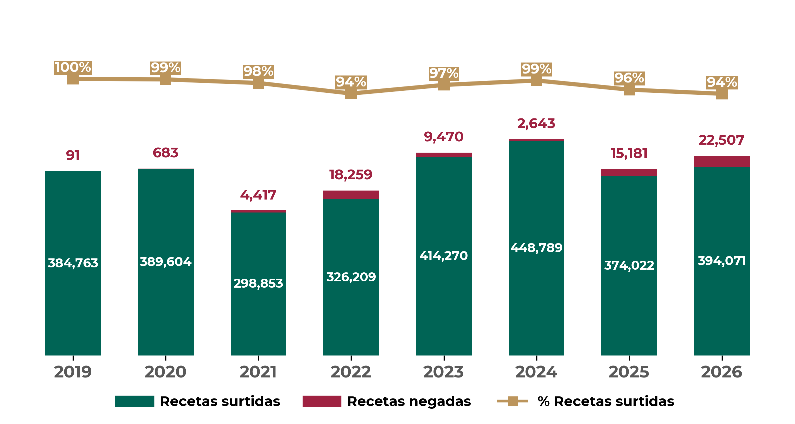
AGUASCALIENTES
Abasto Recetas
Recetas surtidas y negadas
Comparación interanual de enero a febrero de cada año
Fuente: Portal de Control de Abasto. En 2026, se muestra lo correspondiente al periodo del 1 de enero al 28 de febrero de 2026.
Recetas manuales y electrónicas
Año | Manuales | Electrónicas | Porcentaje de electrónicas
2019 | 68,336 | 663,357 | 90.7%
2026 | 38,676 | 749,181 | 95.1%
Fuente: Portal de Control de Abasto. En 2026, se muestra lo correspondiente al periodo del 1 de enero al 28 de febrero de 2026.

Slide 17

AGUASCALIENTES
Acciones 2025
Descripción | Monto (mdp)
Equipo médico y electromecánico
Adquisición de 33 piezas de equipo electromecánico: 27 Aires Acondicionados, 5 Elevadores, 1 Plantas de lavado. | $175.7
Adquisición de 44 piezas de equipo médico: 37 Camilla, 1 Monitor de signos vitales, 2 Refrigerador para vacunas, 4 Silla de ruedas. | $7.9
Inversión conservación
Intervención en áreas de Accesibilidad (rampas) en 16 unidades | $22.7
Intervención en áreas de Atención Médica Continua en 1 unidad | $15.6
Intervención en áreas de Hemodiálisis Interna en 3 unidades | $49.1
Intervención en áreas de Residencias Médicas en 15 unidades | $35.2
Intervención en áreas de Salud Mental en 3 unidades | $11.2
Intervención en áreas de Terapia Intensiva en 6 unidades | $20.2
Intervención en áreas de Urgencias en 4 unidades | $63.0
Programa Anual de Operaciones
Mantenimiento a equipo médico, onda de calor, mantenimiento a centrales de aire grado médico, entre otros | $220.8
Proyectos de infraestructura
Ampliación y remodelación de la UMF No. 6 Jesús María, Aguascalientes | $90.4
¿Qué se hará?
2025
711.8 mdp

Slide 18

AGUASCALIENTES
Inversión, 2019-2024
Descripción | Monto (mdp)
Obras de infraestructura
Ampliación y Remodelación de la Guardería Ordinaria, Aguascalientes | $9.8
Mantenimiento y Conservación de las Instalaciones de la Alberca y Fosa de Clavados del CSS, Aguascalientes | $4.5
Mantenimiento y Conservación de las Salas de Danza del CSS, Aguascalientes | $1.8
Sala de Hemodinamia en el HGZ No. 3, Aguascalientes | $35.0
Proyectos de conservación
Dignificación de 3 Unidades de Medicina Familiar (UMF 3, 4 y 5), Pabellón de Arteaga, Calvillo y Asientos | $4.3
Equipo electromecánico (5 sustitución de elevadores HITRA , 4 aires acondicionados, 8 extractores, 4 manejadoreas de aire, etc) | $158.9
Intervención de 18 Salas Quirúrgicas 3 Hospitales, Aguascalientes | $7.8
Inversión recursos extraordinarios 2019-2022 | $8.3
Mejora de imagen de unidades médicas(Coord. Médicas en Delegación y HGZ 2) | $11.8
Programa Anual de Operaciones (PAO) 2024 | $62.3
Rehabilitación de áreas de Patología en HGZ 2, Aguascalientes | $2.3
Rehabilitación de baños en 9 unidades (HGZ 1, HGZ 2, UMAA, UMF 1, UMF 10, UMF 11, UMF 7, UMF 8, UMF 9) | $18.9
Remodelación y conservación de cocinas y comedores en HGZ 1, Aguascalientes | $2.7
¿Qué se hizo? 2019-2024
328.4 mdp

Slide 19


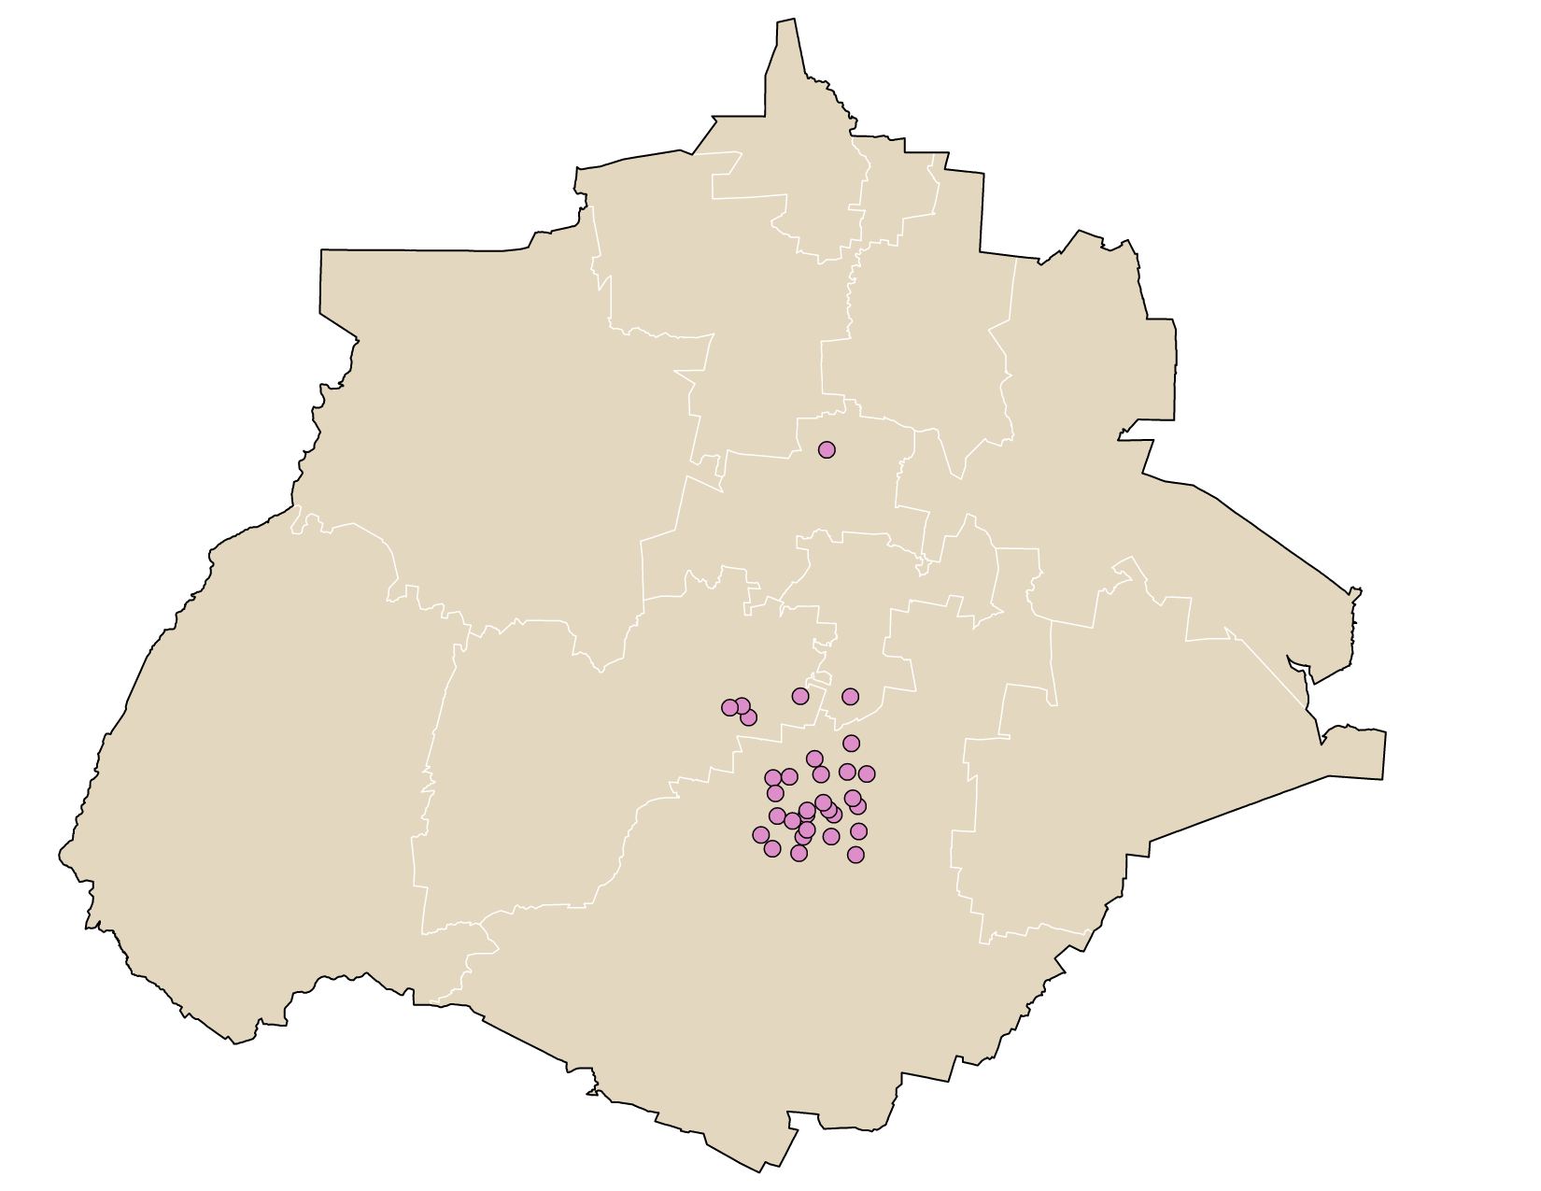
AGUASCALIENTES
Infraestructura de prestaciones sociales
GUARDERÍAS
31 unidades 1 directas 30 indirectas | 4,416 inscritos 347 en espera
BIENESTAR SOCIAL
1 Centro de Seguridad Social | Aguascalientes
1 Teatro | Aguascalientes
CENTROS VACACIONALES, VELATORIOS Y TIENDAS
Guarderías 31
Fuente: Boletín de guarderías enero de 2026.

Slide 20
AGUASCALIENTES
Actividad económica
PRINCIPALES EMPLEADORES
Empleador público | Empleos Anterior | Empleos Actual | Variación | Empleador Privado | Empleos Anterior | Empleos Actual | Variación
INSTITUTO MEXICANO DEL SEGURO SOCIAL | 8,585 | 8,517 | -0.8% | NISSAN MEXICANA SA DE CV | 13,781 | 13,943 | 1.2%
AYUNTAMIENTO DEL MUNICIPIO DE AGUASCALIENTES AGS | 7,780 | 7,744 | -0.5% | FLEXTRONICS MANUFACTURING AGUASCALIENTES SA DE CV | 5,051 | 4,988 | -1.3%
GOBIERNO ESTADO LIBRE Y SOBERANO DE AGUASCALIENTES | 5,853 | 6,089 | 4.0% | SENSATA TECHNOLOGIES DE MEXICO S DE RL DE CV | 4,544 | 4,514 | -0.7%
Puestos de trabajo, por tipo de sector
-6.96%
-3.42%
-2.04%
-1.90%
-0.28%
+1.88%
+1.96%
+2.42%
+5.13%
Puesto de trabajo, por tipo de contratación
Feb 2025
Feb 2026
Mes | Permanente |  | Eventual |  | Total
 | Urbano | Campo | Urbano | Campo
Feb 2025 | 328,477 | 7,764 | 26,278 | 1,937 | 364,456
Feb 2026 | 331,122 | 8,141 | 24,156 | 1,719 | 365,138
Variación % | +1% | +5% | -8% | -11% | +0%
Fuente: Dirección de Incoporación y Recaudación.

Slide 21

AGUASCALIENTES
Puestos de trabajo y salario base de cotización
 | 2018 Diciembre | 2026 Febrero | Variación % | Nacional Febrero | Salario Mensual
Salario Base de Cotización | $328.41 | $637.20 | 0.4% | $664.09 | $19,116.0
Puestos de trabajo comparación interanual de cada año
$637.20
SBC
Febrero
2018
2019
2020
2021
2022
2023
2024
2025
2026
PRINCIPALES DEUDORES
Categoría | Deudores | Monto de deuda (mdp)
Principal deudor privado | ISOTRON ENERGIAS MEXICO SA DE CV | $23,052.74
 | MOTO DIESEL MEXICANA SA DE CV | $8,914.12
 | ACABADOS METALICOS INNOVADORES SA DE CV | $7,790.10
Principal deudor público | Desarrollos Industriales de Aguascalientes | $1.08
 | Universidad Autónoma de Aguascalientes | $23,507.96
 | Instituto de Servicios de Salud del Estado de Aguascalientes Sin Tipo de Sociedad | $30.73
Salario base de cotización: se utilizo para deflactar el INPC a febrero de 2026 144.307, para diciembre 2018 es 103.02, el indice para dividir diciembre 2018 es de 0.713895.
Fuente: Dirección de Incorporación y Recaudación enero 2026.

Slide 22
AGUASCALIENTES
Especialistas, Draft
Programa IMSS Ordinario Aguascalientes
Corte de Información: marzo 2025

